Slide 1







Chào mừng con đến với tiết học
Môn: Đạo đức- Tuần 2

Slide 2
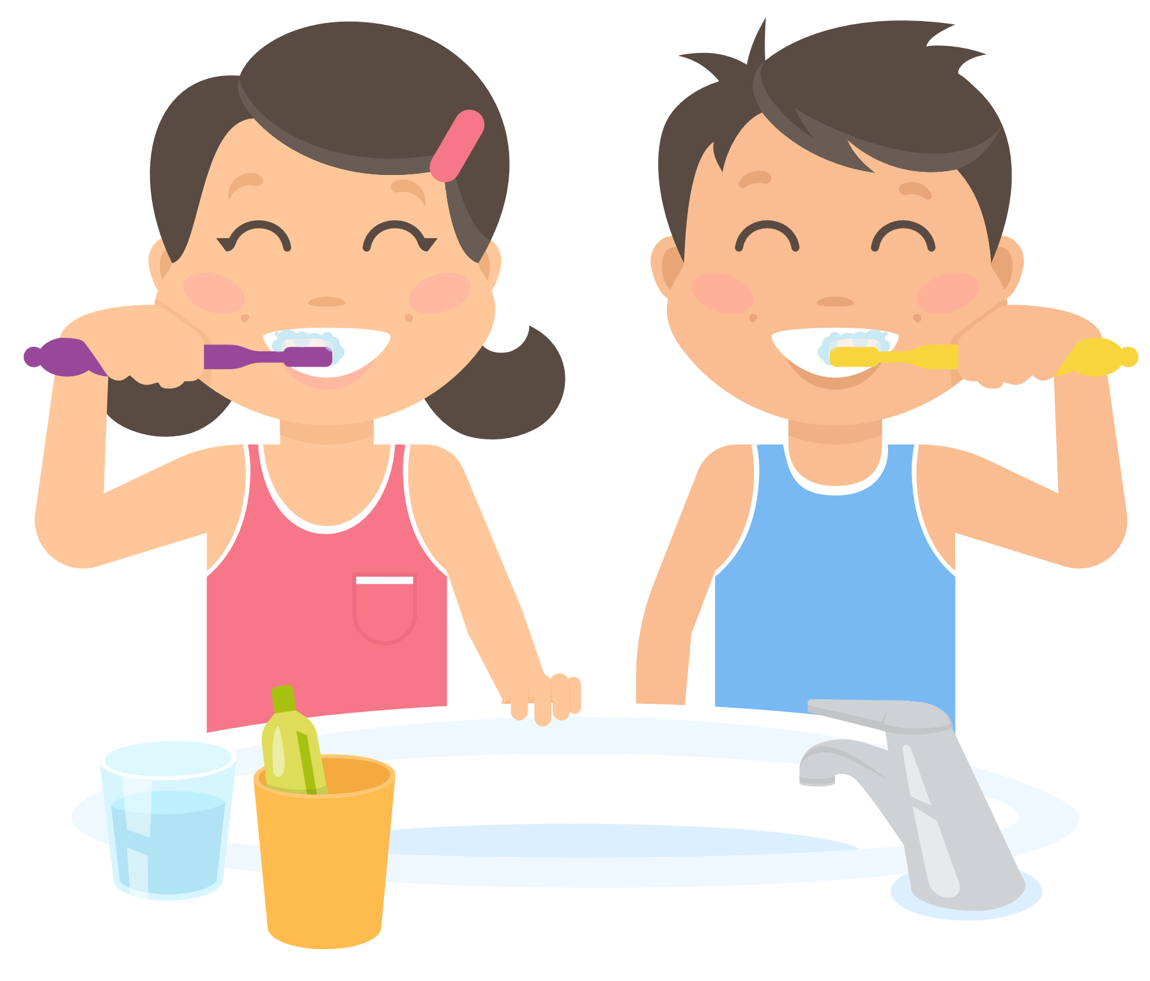
BÀI 2: EM GIỮ SẠCH RĂNG MIỆNG

Slide 3

Bài hát: Anh Tí sún

Slide 4


Con sẽ khuyên bạn Tí điều gì để không bị sâu răng?

Slide 5

Khám phá

Slide 6
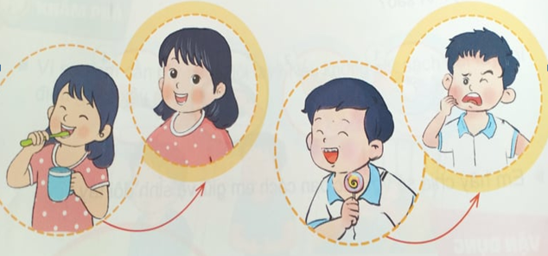
+ Vì sao em cần giữ vệ sinh răng miệng?
+ Nếu không giữ sạch răng miệng thì điều gì sẽ xảy ra?

Slide 7
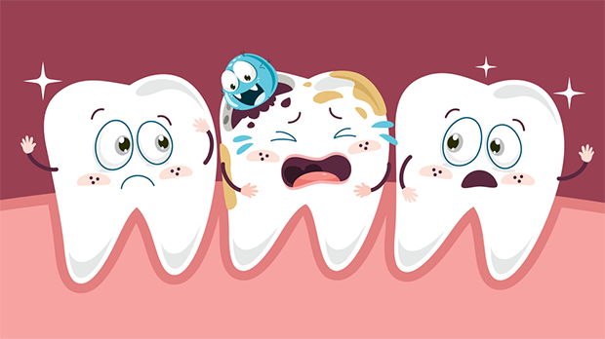
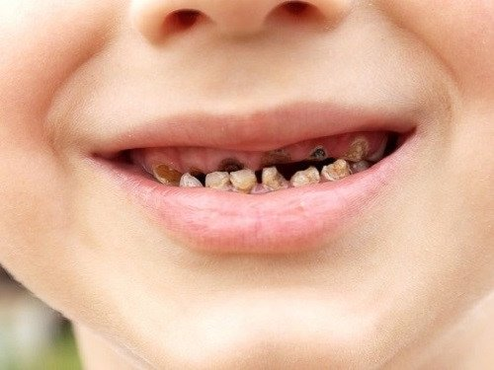
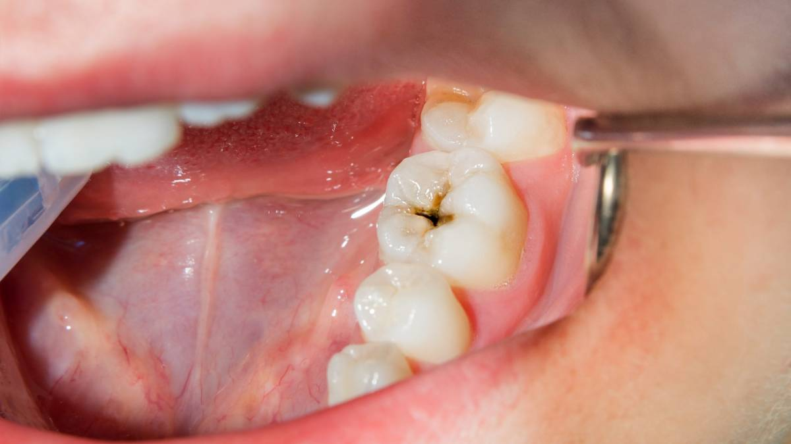

Slide 8
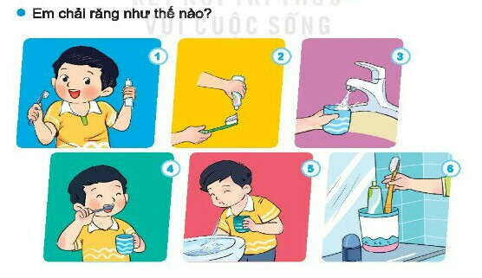

Slide 9
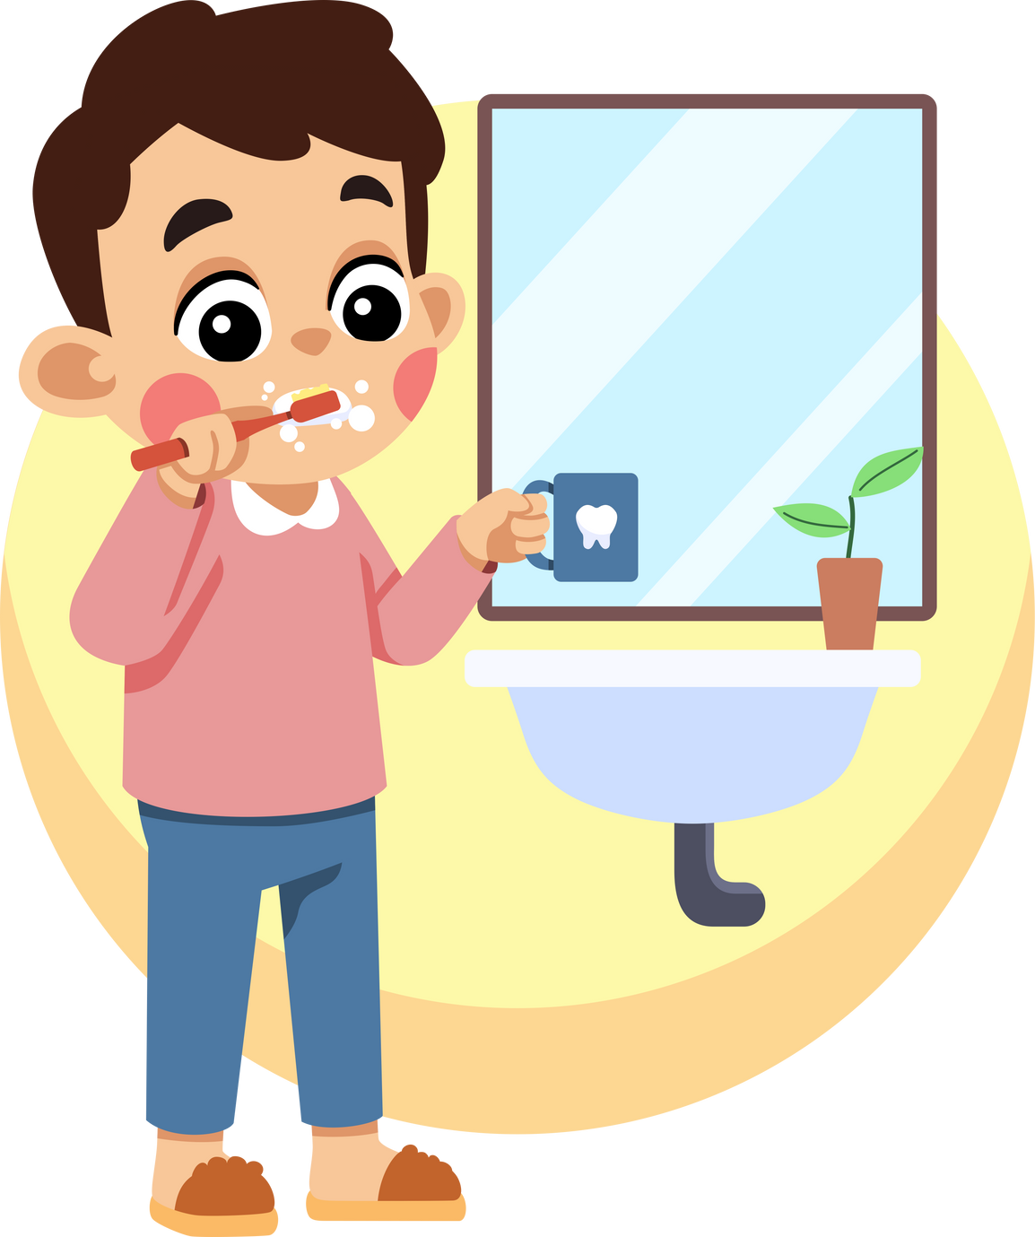
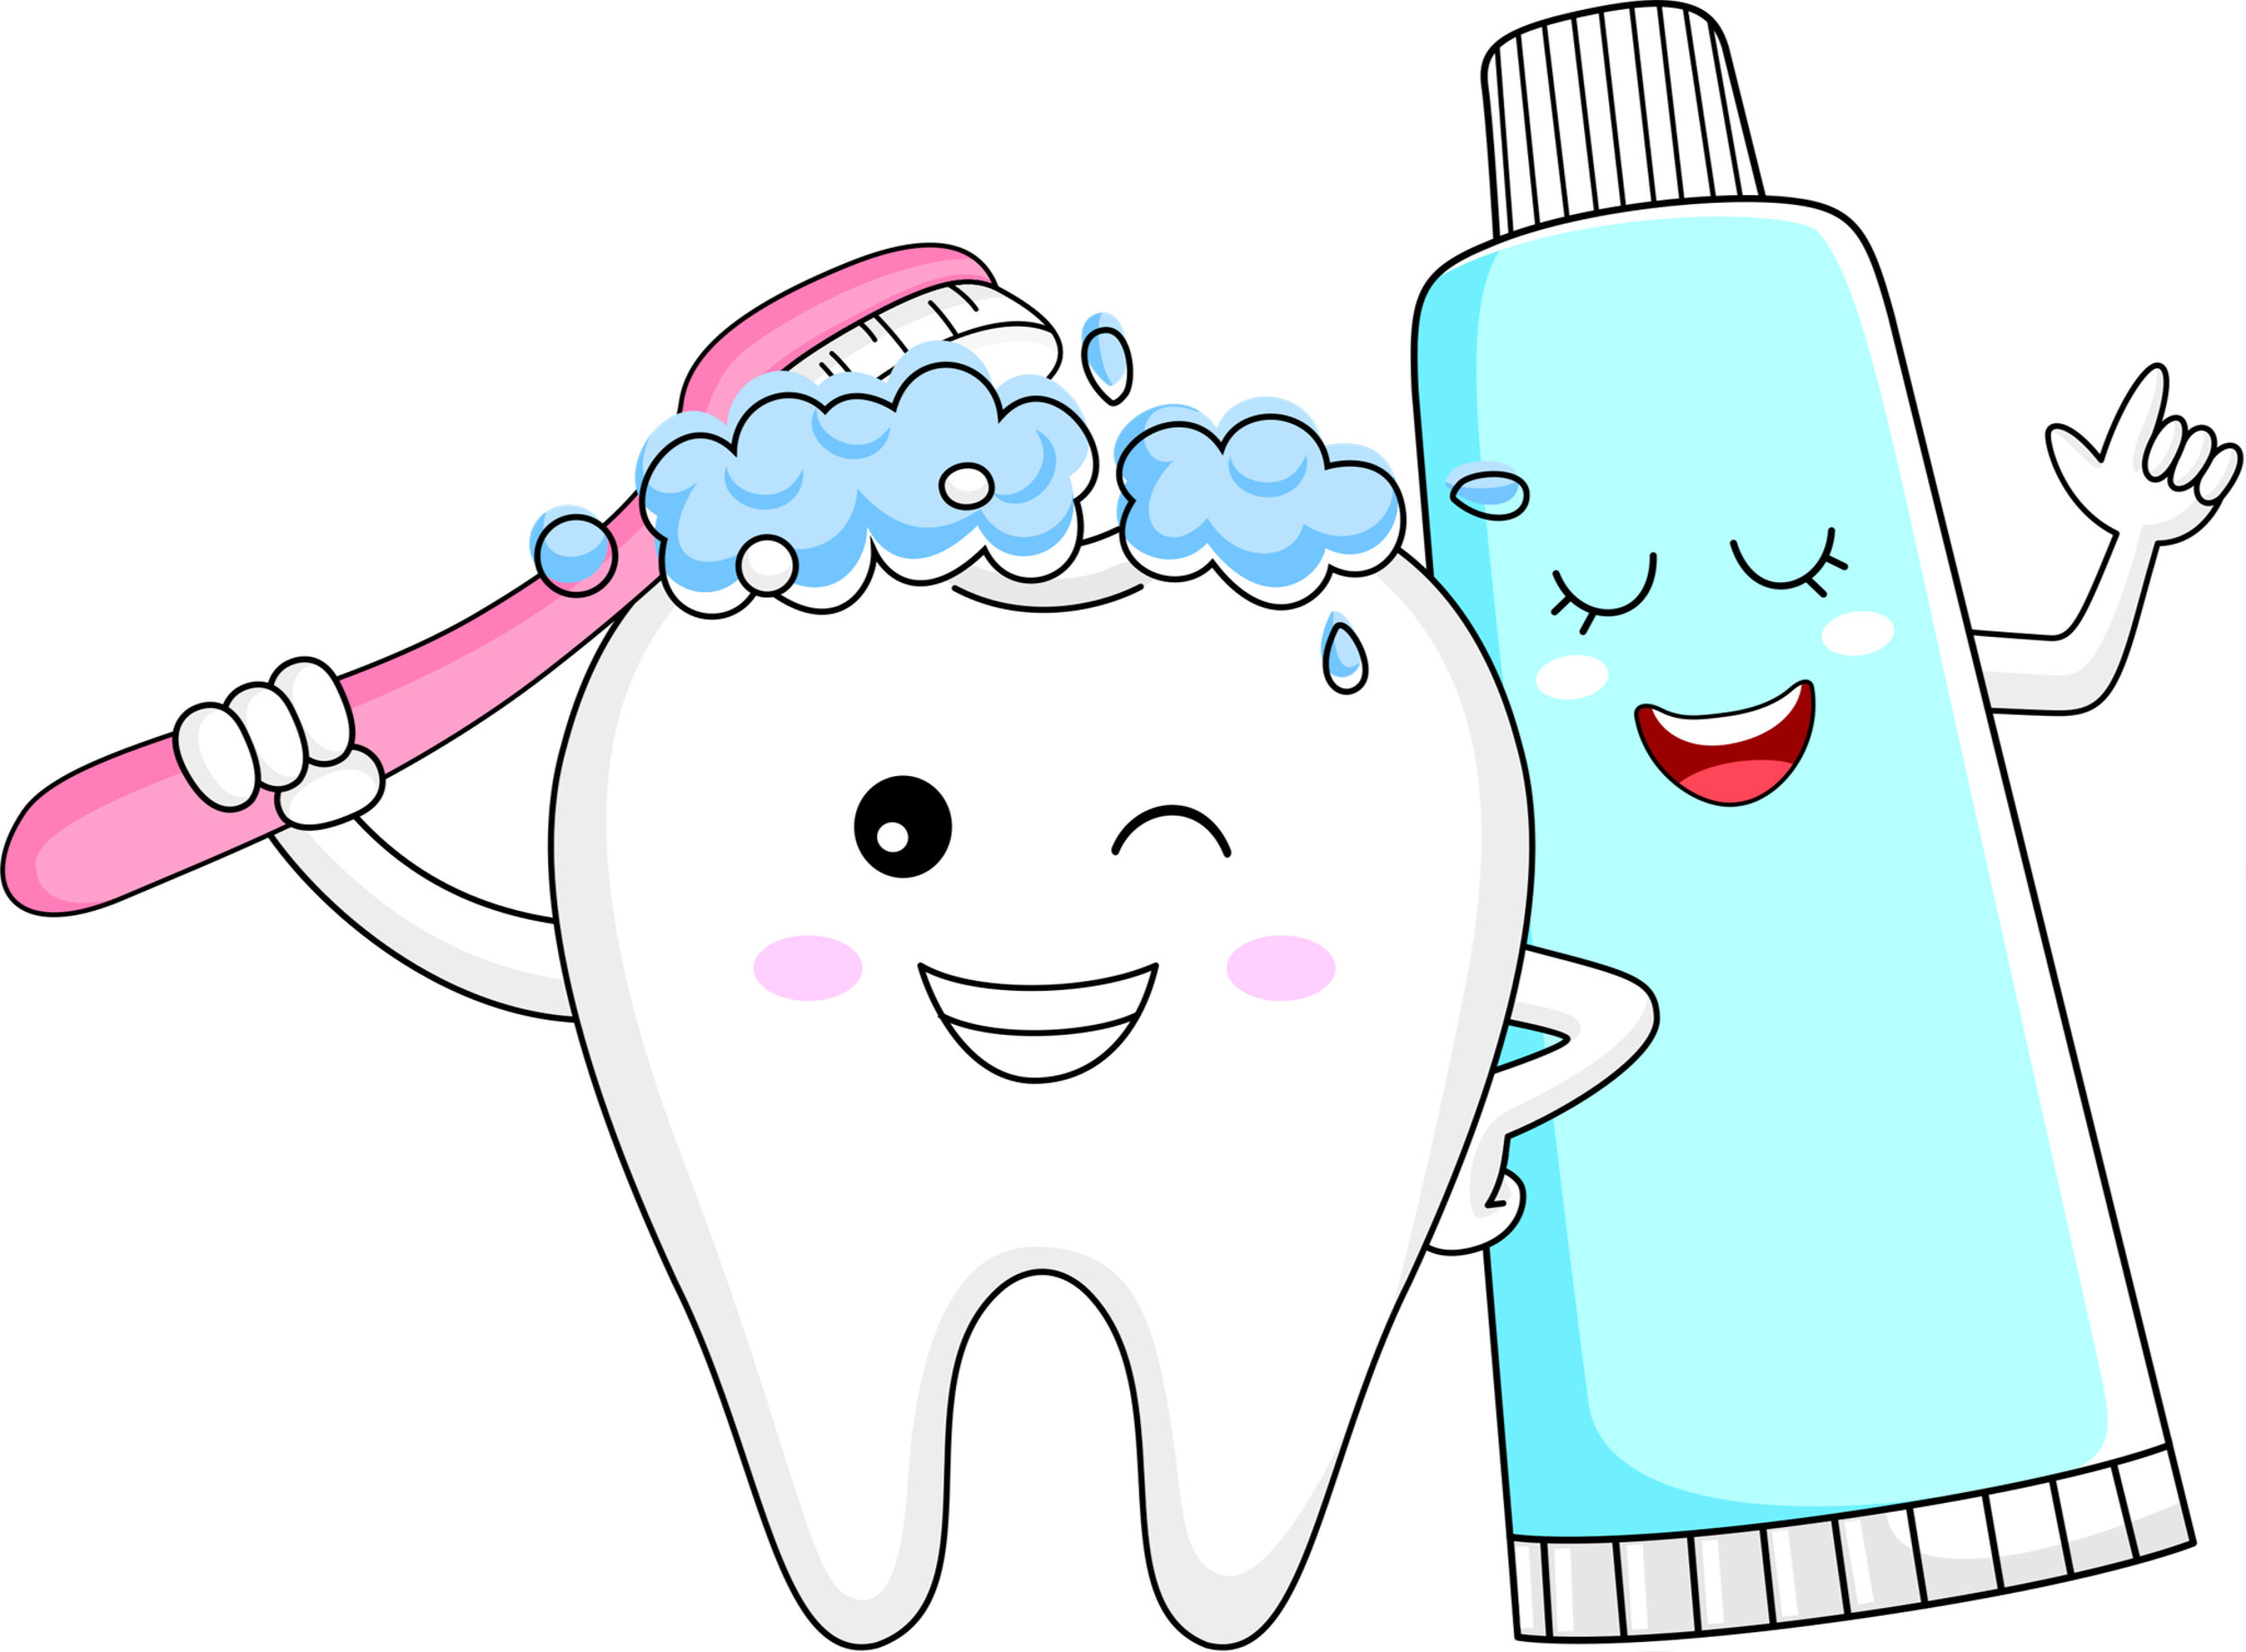
Các bước chải răng đúng cách
1. Chuẩn bị bàn chải và kem đánh răng
2. Lấy kem đánh răng ra bàn chải
3. Lấy nước
4. Sử dụng bàn chải để vệ sinh mặt trong, ngoài, nhai
5. Súc miệng bằng nước sạch
6. Vệ sinh bàn chải đánh răng và cất đúng nơi quy định

Slide 10



Chải răng đúng cách giúp em giữ vệ sinh răng miệng để có hàm răng chắc khoẻ.

Slide 11

Cùng theo dõi cách đánh răng đúng nhé các bạn
https://www.youtube.com/watch?v=6bXqikZPNT4&ab_channel=Ph%C3%A9pm%C3%A0uc%E1%BB%A7ab%C3%A9

Slide 12
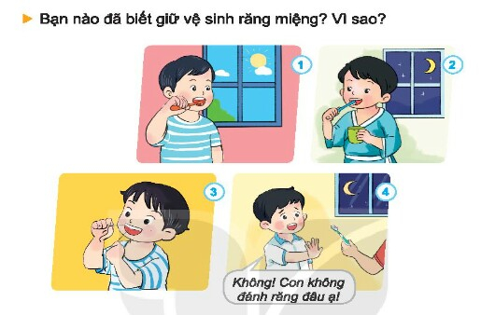
Em hãy chia sẻ với các bạn cách giữ vệ sinh răng miệng

Slide 13


Slide 14



Slide 15

Chào tạm biệt và hẹn gặp lại
trong tiết học sau

